Slide 1
线性数据结构之我也不知道该讲啥
By 可爱的Mys_C_K小学妹
& kevinshuai小姐姐 & ckw同学
感谢青岛二中迟凯文友情赞助

Slide 2
Q & A

Slide 3
Q & A
Q：你看起来好可爱菜你是谁啊？

Slide 4
Q & A
Q：你看起来好可爱菜你是谁啊？
A：我是青岛二中可爱的迟帅小学妹迟凯文确实非常可爱菜。

Slide 5
Q & A
Q：你看起来好可爱菜你是谁啊？
A：我是青岛二中可爱的迟帅小学妹迟凯文确实非常可爱菜。
Q：你凭什么给我们讲课啊？你都拿过什么奖啊？

Slide 6
Q & A
Q：你看起来好可爱菜你是谁啊？
A：我是青岛二中可爱的迟帅小学妹迟凯文确实非常可爱菜。
Q：你凭什么给我们讲课啊？你都拿过什么奖啊？
A：2015普及组二等，2017提高组一等里面垫底，WC2018没牌，APIO2017铜牌，NOI2018铜牌，WC2019铜牌。

Slide 7
Q & A
Q：你看起来好可爱菜你是谁啊？
A：我是青岛二中可爱的迟帅小学妹迟凯文确实非常可爱菜。
Q：你凭什么给我们讲课啊？你都拿过什么奖啊？
A：2015普及组二等，2017提高组一等里面垫底，WC2018没牌，APIO2017铜牌，NOI2018铜牌，WC2019铜牌。
Q：会不会讲的太简单啊？

Slide 8
Q & A
Q：你看起来好可爱菜你是谁啊？
A：我是青岛二中可爱的迟帅小学妹迟凯文确实非常可爱菜。
Q：你凭什么给我们讲课啊？你都拿过什么奖啊？
A：2015普及组二等，2017提高组一等里面垫底，WC2018没牌，APIO2017铜牌，NOI2018铜牌，WC2019铜牌。
Q：会不会讲的太简单啊？
A：……如果觉得简单可以睡觉……

Slide 9
Q & A
Q：你看起来好可爱菜你是谁啊？
A：我是青岛二中可爱的迟帅小学妹迟凯文确实非常可爱菜。
Q：你凭什么给我们讲课啊？你都拿过什么奖啊？
A：2015普及组二等，2017提高组一等里面垫底，WC2018没牌，APIO2017铜牌，NOI2018铜牌，WC2019铜牌。
Q：会不会讲的太简单啊？
A：……如果觉得简单可以睡觉……
Q：Zzz….

Slide 10
Q & A
Q：你看起来好可爱菜你是谁啊？
A：我是青岛二中可爱的迟帅小学妹迟凯文确实非常可爱菜。
Q：你凭什么给我们讲课啊？你都拿过什么奖啊？
A：2015普及组二等，2017提高组一等里面垫底，WC2018没牌，APIO2017铜牌，NOI2018铜牌，WC2019铜牌。
Q：会不会讲的太简单啊？
A：……如果觉得简单可以睡觉……
Q：Zzz….
A：睡好……

Slide 11
（我才不会告诉你前几页是整次讲课唯一的动画呢哼

Slide 12
简述
尽管所有线性数据结构都能够被其余数据结构在时间开销多O(logn)的情况下代替，但是OI题里面的确是有专门卡一个log的题。
而且一些线性数据结构着重强调单调性的重要性，可以在某些题目里面给出一些启发。
不过想来想去貌似能讲的东西不多，所以强行加上了某些时间复杂度和线性有关的算法，如果这都讲完了还剩下一些时间的话就推荐一波语法和黑科技吧XD

Slide 13
目录
栈和队列
单调栈和单调队列
链表
差分/前缀和
基数排序
语法推荐

Slide 14
栈和队列
栈(stack)和队列(queue)是两个有序列表，唯一不同之处在于前者是先进后出(FIFO, First In First Out)，后者是先进先出(FIFO, First In First Out)。
（到底是啥请看投影仪/黑板/白板etc（如果有的话）

Slide 15
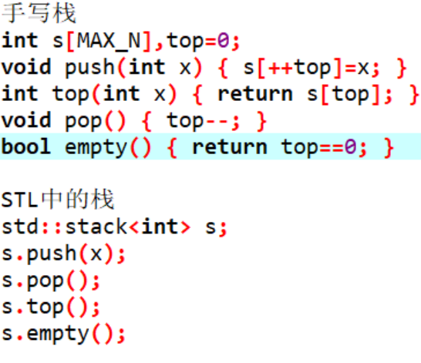
栈的实现

Slide 16
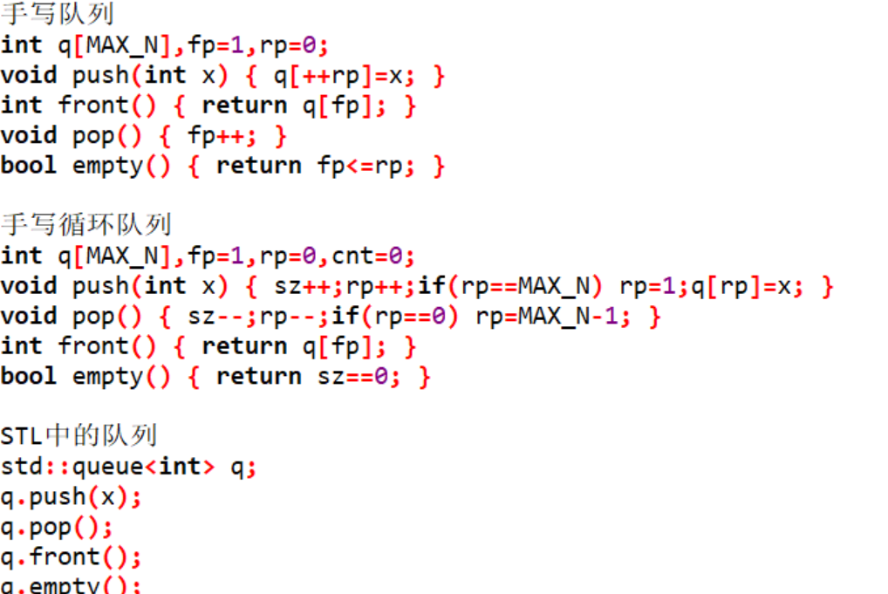
队列的实现

Slide 17
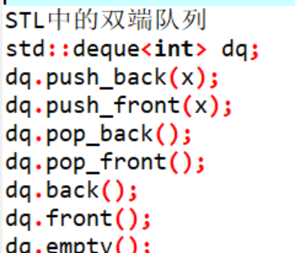
双端队列

Slide 18
Eg. 括号序列
关于合法括号序列的定义：
空串是合法的括号序列。
若S是合法的括号序列，则(S)是合法的括号序列。
若S和T分别是合法的括号序列，则ST也是合法的括号序列。
比如()(())是合法的，但是())()就是不合法的。
现在给出一个长度不超过10^6的括号序列，判断其是否合法，若是，则求出每个左括号对应的右括号。

Slide 19
sol
每次遇到一个左括号，就把这个位置压入栈中；
否则若栈是空的，则该序列不合法。
否则这个位置和栈顶的左括号匹配，弹出栈顶。

Slide 20
单调栈
考虑这样一个问题：给你一列数字，对每个数字求出其右边第一个值大于等于它的数字的位置。要求做到线性。

Slide 21
考虑从左到右扫整个序列，并用一个栈维护当前还有哪些元素的答案未被确定。
可以发现栈中元素自顶到底依次变小（否则有些位置的答案就能被确定了）
每次加入一个元素，则从栈顶开始连续的一段的答案会被确定，将这些元素从栈顶删除，并加入新的元素。
这么做的复杂度：每个元素只会入栈出栈一次，所以复杂度是线性的。

Slide 22
Eg1.
有一列n个数字a[1]…a[n]，对所有1<=L<=R<=n求max(a[L],a[L+1],…,a[R])并求和，n<=1e6。

Slide 23
这种题的一个常见套路就是考虑一个数字会在哪些区间中被算到。
先考虑所有数字互不相同的情况。
考虑数字a[p]会成为哪些区间的max，用上文方法求出左面和右面第一个比它大的位置l[p]和r[p]（认为a[0]和a[n+1]是正无穷即可避免一些特判），那么当l[p]<L<=p<=R<r[p]的时候，max(a[L],…,a[R])=a[p]。因此答案就是a[p]*(p-l[p])*(r[p]-p)的和。
注意序列中有相同数字的时候，要钦定（比如）左边的比右边的大。

Slide 24
Eg2.
考虑有一列n个数字，求1<=L<=R<=n使得(R-L+1)*min(a[L],a[L+1],…,a[R])最大。n<=1000000

Slide 25
还是和刚才一样对每个数字维护其在哪个极大区间成为最小值，然后L,R取为这个区间算一算即可。

Slide 26
Eg3.
有一个矩阵，每个位置是0或者1。
求最大的全1子矩阵。n*m<=1000000。

Slide 27
对每个位置维护其向上极长的1的段的长度，然后每行转化为刚刚那个问题即可。

Slide 28
单调队列
单调队列只能解决一个叫滑动窗口的问题。
这个问题是这样的：有一列数{a_n}和m个区间[L(i),R(i)]，满足L(i)<=L(i+1)，R(i)<=R(i+1)。对每个区间求区间最大值。
由于这看上去像是有个大小不固定的窗口在移动，然后你透过窗口观察能看到的数字的最值，所以称为滑动窗口问题。
这个问题至少能用随便什么数据结构在O(nlgn)时间内完成，但是使用单调队列可以做到O(n)

Slide 29
我们维护从左到右哪些数字有可能成为答案。
那么每次右边新增一个数字a[x]，若其比目前最右边的可能成为答案的数字a[y]还大，那么意味着之后无论怎么询问，a[y]都不可能是答案，删掉即可。（就是长得丑走的早还好意思留在窗口里面？赶快消失吧这种感觉）。然后接着看，直到a[x]比a[y]小为止。
发现这样维护出来的东西，从左到右有可能成为答案的数字是单调变小的。并且目前的区间的最大值就是最左面有可能成为答案的。
删除一个数字就看删掉的是不是目前最左面的那个数字即可。

Slide 30
单调队列能做的事情就这一个，所谓的单调队列优化dp等也不过是列完式子然后可以转化为一个左右端点递增的区间询问最值的问题罢了。

Slide 31
链表
就是每个点维护其之后、之前是哪个点，称之为前驱、后继。
问题是没法快速得知某条链的第k个点是多少，好处是可以快速连接两个链表或者断开两个链表。
基本上没啥用。

Slide 32
前缀和
我们用O(F(n))-O(G(n))表示一个算法需要O(F(n))时间预处理，O(G(n))时间单次询问。
有一列数字{a_n}，多次询问一个区间的和。n,m<=1000000。
做法很简单，令b[p]=b[p-1]+a[p]=a[1]+a[2]+…+a[p]，那么：
a[L]+a[L+1]+…+a[R]=b[R]-b[L-1]
复杂度O(n)-O(1)

Slide 33
差分
有一列数，我们多次做区间加操作，最后询问每个位置是啥。
考虑前缀和的逆变换，令b[p]=a[p]-a[p-1]，也就是a是b的前缀和。
这样每次a的一个区间[L,R]+=v，等价于b[L]+=v,b[R+1]-=v。
最后再做一遍前缀和还原回来即可。

Slide 34
二维前缀和/差分
问题是一样的，不过搬到了二维平面上。
二维前缀和：b[x,y]=b[x-1,y]+b[x,y-1]-b[x-1,y-1]+a[x,y]
矩阵求和：S(x1,y1,x2,y2)=b[x2,y2]-b[x1-1,y2]-b[x2,y1-1]+b[x1-1,x2-1]
二维差分：b[x,y]=a[x,y]+a[x-1,y-1]-a[x-1,y]-a[x,y-1]
修改矩形[x1,y1,x2,y2]等价于b[x1,y1]+=v,b[x2+1,y2+1]+=v,b[x1,y2+1]-=v,b[x2+1,y1]-=v。
看起来很麻烦画个图很好理解（大概）。可以拓展到更高维。

Slide 35
基数排序
如何在O(n+32768)的时间复杂度内对int类型进行排序?
（之所以是32768是因为这个貌似正好能放的进什么东西balabala所以常数非常小）
总之就是将一个int类型看作前16位和后16位。
然后用类似桶排先对后16位进行排序，再在此基础上对前16位排序。

Slide 36
关于c++中的STL
基本上需要#include<algorithm>。有些需要包含别的。
不过我个人推荐使用#include<bits/stdc++.h>，基本上OI范围内就不需要包含别的头文件了。
在OI里面最常用的几个容器：
stack，queue，deque，priority_queue，vector，set，map。
在c++11下还有unordered_set和unordered_map。
一个一个说，并没有全说，余下的和具体使用细节都可以在http://www.cplusplus.com/reference/找到。

Slide 37
stack, queue, deque
分别是栈、队列、双端队列。
之前提到过了，据说双端队列常数不小，建议少用。

Slide 38
priority_queue
优先队列，也就是堆。
默认是大根堆，如果想让他是小根堆的话有两种办法，一种是重载小于号，另一种我不会。

Slide 39
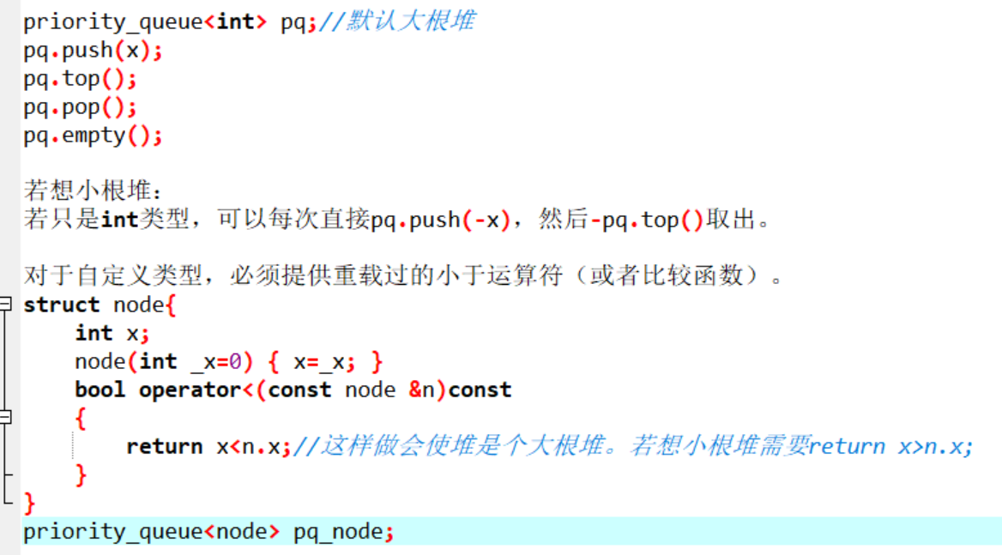

Slide 40
在c++11中还有个函数是pq.swap(pq2)。
在c++11以前进行swap(pq,pq2)复杂度不是O(1)的！慎用！

Slide 41
vector
几乎是stl里面用的最多的容器了。
相当于是个动态数组，每次可以往末端插入一个元素，下标从0开始。

Slide 42
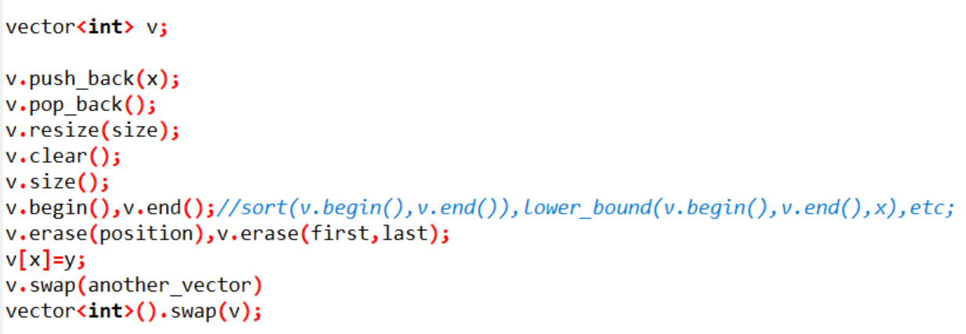

Slide 43
关于v.size()
这个一个unsigned int类型。也就是说对空的vector的size()-1会得到一个INF。因此写代码的时候应带尽量避免这种写法。（或者强制类型转化成int）

Slide 44
关于v.resize()
其复杂度是O(max(1, resize()中的参数-原来的size()))的。

Slide 45
v.clear()和vector<>().swap(v)的区别。
前者是假装清空了，实际内存没有被回收。
后者是真的回收了，不过需要和v.size()的大小成正比的时间。

Slide 46
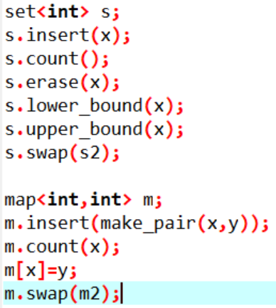
set/map
分别是集合/映射
内部使用红黑树实现。
同样的当set<>和map<,>中
的第一个参数是自定义类型的时候
需要重新定于小于号。
复杂度基本上是O(lg(当前大小))

Slide 47
关于m[x]
哪怕你什么也不干只写一个m[x];也会新建一个点。
因此当你想知道map中是否存在这个映射的时候最好使用m.count(x)。
很多时候可以有效卡常。

Slide 48
还有multiset和multimap
是可重集合和可重映射。
有两个注意的：第一个是count函数复杂度变成了O(lg+答案)的，也就是如果有很多相同元素，那么count函数代价很大。
第二个是删除x的话，使用s.erase(x)会把所有权值为x的删除。
如果只想删掉一个需要s.erase(s.find(x))。

Slide 49
unordered_set和unordered_map
基于哈希实现的集合和映射。
基本上里面的类型只能是int,long long,double这种非自定义类型。
（因为其基于哈希）
在c++11及以后存在，之前没有的，乱用会CE的。
空间常数比较大，时间常数不小，比数组访问慢很多，慎用。
不能顺序遍历，不支持lower_bound。

Slide 50
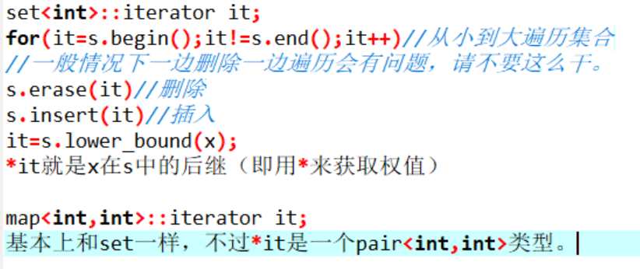
迭代器
只介绍set/map的迭代器。

Slide 51
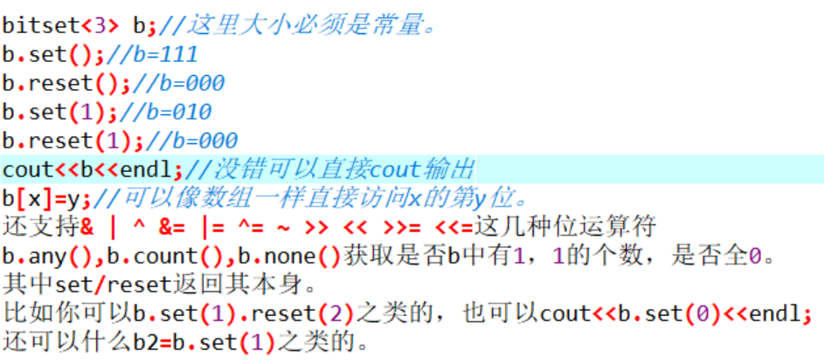
bitset
高精度压位二进制。
所有时间复杂度是线性的操作，常数都是1/32大概。
下标从0开始。

Slide 52
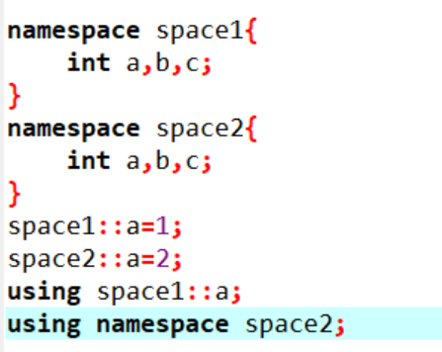
关于namespace
命名空间，之后写代码长的时候用来避免变量名或者函数名重名的。主要是同一个namespace里面默认使用自己名字空间的东西。

